Slide 1


Réalisation d’une planche de BD
Via le logiciel « BD studio pratic »

Slide 2

Objectif
Au terme de la leçon, l’élève sera capable :
de réaliser une bande dessinée à l’aide du logiciel « BD studio pratic »
de présenter leur réalisation à des élèves de
1ère année primaire.

Slide 3

Scénario pédagogique
1ère période (local informatique)
Présentation du projet aux élèves.
Découverte des caractéristiques de la BD :
Représentations initiales
Lecture de BD / recherches de sites dédiés à la BD.

Slide 4

Scénario pédagogique
2ème période (en classe)
Suite de la découverte des caractéristiques de la BD :
Travail de groupe : Observation d’une BD
Mise en commun : liste des
caractéristiques et de leur fonction dans
la BD
Confrontation des nouveaux savoirs avec
leurs représentations initiales
Synthèse écrite

Slide 5
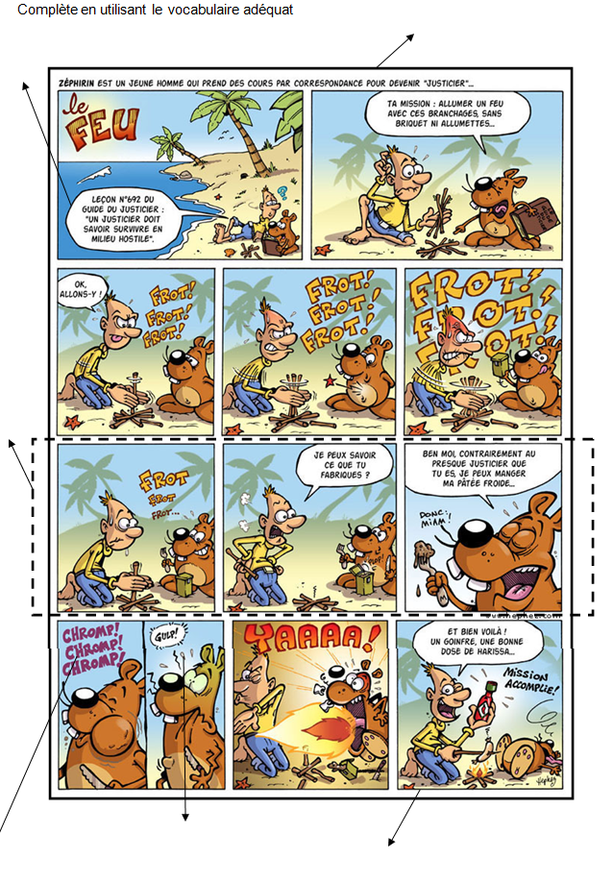
Synthèse

Slide 6

Scénario pédagogique
3ème période (local informatique)
Création des groupes de travail (par 2)
Présentation du didacticiel :
Comment créer une planche
Comment ajouter du texte et des onomatopées
Comment personnaliser en utilisant ses propres modèles
Comment exporter/imprimer nos créations
Constitution d’un groupe de remédiation

Slide 7

Scénario pédagogique
4ème période (local informatique)
1er jet de la BD
Autocorrection grâce à une grille d’auto-évaluation

Slide 8
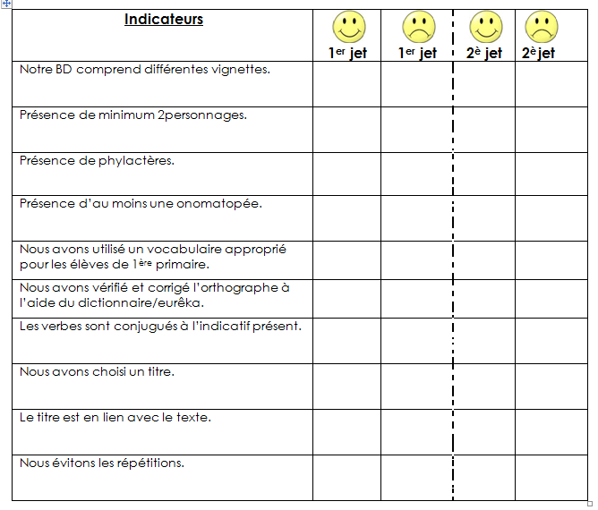
Grille d’auto-évaluation

Slide 9

Scénario pédagogique
5ème / 6ème période (local informatique)
Réalisation de la planche de BD à l’aide du
logiciel « BD studio pratic »
Impression de la plancher de BD
Entrainement de la lecture de leur BD

Slide 10

Scénario pédagogique
7ème période (en classe)
Présentation des différentes planches de BD aux enfants de 1ère primaire
Rassemblement des planches de BD pour former un livre pour la classe
Evaluation

Slide 11
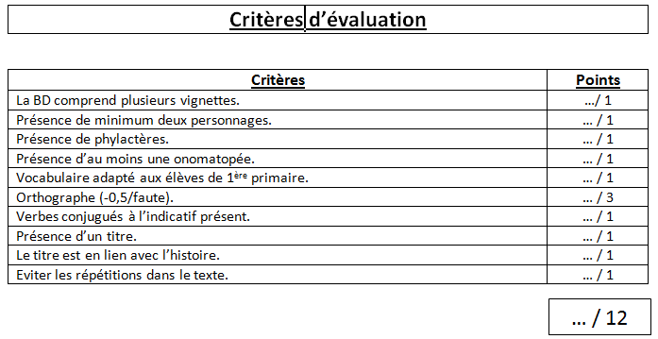


Slide 12

Réalisation finale
Notre bande dessinée (« BD studio pratic »)
Notre bande dessinée (format pdf)

Slide 13
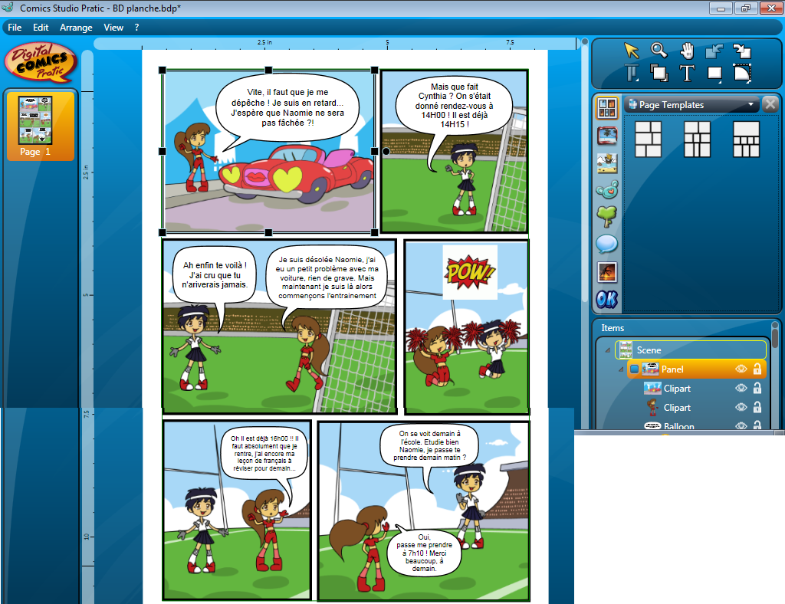

Slide 14
Avantages
Source de motivation
Permet d’aborder et de créer une bande dessinée de manière originale
Pas besoin de talent de dessinateur
Favorise l’imagination

Slide 15
Contraintes
Maitrise du programme « BD studio pratic »
Un certain nombre d’ordinateurs requis
Installation du logiciel sur chaque ordinateur

